Slide 1
智能病房、智能長照病房 專案計畫
新光醫院創新育成中心
林致凡

Slide 2
構想
創造「以病人/長者為中心」之醫療服務價值。
整合「智慧醫療 」與「智慧家庭 」概念之舒適照護病房。
提供入住者「更安全、方便」與照護者「更即時、省力 」的解決方案。
智慧醫療
智慧家庭
電子病例、遠距醫療、 智慧病房、智慧護理站、 手術室軟體、醫療儀器、 健康管理App。
智慧家電控制、智慧
燈光控制、智慧影音、 智慧安防、遠端監控、 家庭醫療監護。

Slide 3
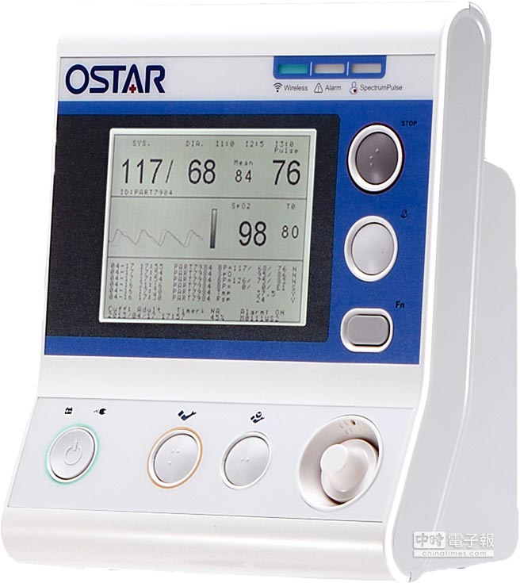
目前之智慧病房
引進醫院:
台北醫學大學附設醫院
病房雲端照護系統
合作廠商: 源星生醫科技
中國醫藥大學附設醫院
斥資3,000多萬，12間智慧病房(9~12坪)
收費9,000~11,100元(健保自費病房標準)
合作廠商: 研華智能
員林基督教醫院
30億建造智慧醫療系統
合作廠商: 慧誠智醫

Slide 4
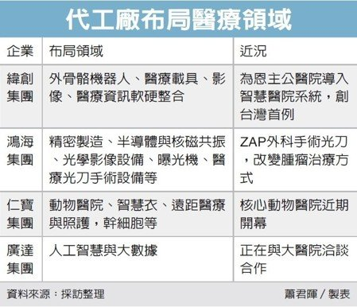
產業概況
2018/06/28 聯合新聞網
智慧醫療發展趨勢
遠距醫療 Telemedicine
人工智慧 Artificial Intelligence
機器人 Robotics
物聯網和穿戴式裝置IoT and wearables
區塊鏈Blockchain
Notes:
1.遠距醫療 遠距醫療的需求正在增加，因為它是彌補醫生和患者之間距離的好方法。 降低醫療成本和老年患者數量增加的需求，也是推動遠距醫療服務成長的主要因素。 據最近的 一項調查顯示，77％的消費者對接受醫療保健非常感興趣，19％的患者已經這樣做。無論是與醫生進行臨床接觸，還是與藥物相關的提醒等健康支援、追踪血壓和血糖等健康指標，或者接受日常支援以管理持續的健康問題，病患者都表達出意願使用遠距醫療服務。 2.人工智慧 人工智慧（AI）將在醫療上扮演一定的重要角色，將成為未來醫療保健領域的主要趨勢之一。 精準醫療和降低成本的需求，將是AI在醫療產業的主要驅動因素。 AI將翻轉醫療保健的轉型，從醫院工作流程到健康診斷，從而提供自動化過程、促進工作流程效率並提高診斷準確性。 據Frost & Sullivan 對醫療AI的研究和分析表示，AI健康市場呈現出爆炸式成長，從2014年6億美元到2021年估計66億美元，複合年均增長率為40％。根據PwC調查最近的數據 ，大多數民眾願意考慮選擇用AI技術取代人類臨床醫生的照護，以下是民眾最願意接受四種類型的服務：監測心臟狀況(如脈搏、血壓、心電圖等)：37%。
檢查及測試心跳律動並根據結果提出建議：35%。
根據個人偏好和健康記錄為健身和健康提供定制建議：34%。
接受並測試血液樣本並提供結果：30%。
3.機器人 機器人正在改革醫療世界，藉以提高醫療生產力和減少常規錯誤，因此增加了對醫療援助和自動化機器人的需求。根據Research and Markets報告，醫療機器人市場預計到2021年將達到128.80億美元，與2016年49.9億美元相比，複合年均增長率為21.1％。此外IDC 預測，到2020年有四分之一的醫院的病床，將配置機器人來處理費時費力的工作，並可降低錯誤率。 同時，醫療機器人可用於復健和物理治療，例如：仿生學(bionics)、外骨骼機器人、下一代可穿戴式機器人，以支援老年照護、自閉症(即增強社交能力)和簡化手術。 事實上，手術機器人是醫療機器人市場中最大的市場。 Frost & Sullivan預測到2025年，80％的外科手術很可能由機器人完成。 4.物聯網和穿戴式裝置 民眾將越來越願意參與管理自己的個人健康。穿戴式裝備和連網裝置比以往任何時候都更能幫助我們選擇健康的生活方式，並解決特定的疾病，如COPD、心律不整、氣喘、疼痛管理等等。 根據 Gartner的數據 ，2017年穿戴式裝置技術市場將成長16.7％，銷售量為3.104億台。根據預測到2021年，穿戴式裝置市場將達到超過5億個單位。根據 Research and Markets的數據顯示 ，到2022年穿戴式醫療裝置市場預計將達到144億美元，從2017年的62.2億美元以18.3％之成長率。

Slide 5
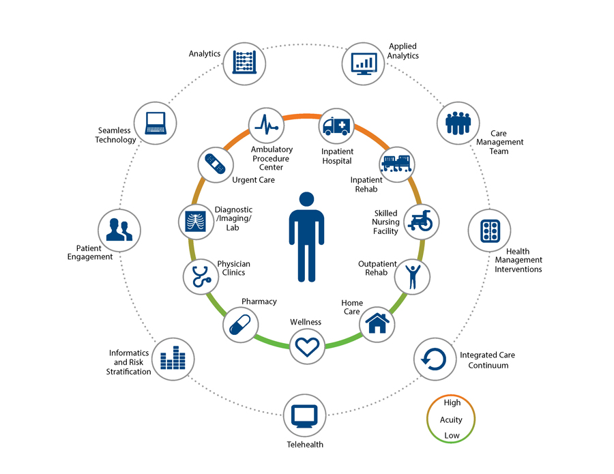
核心

Slide 6
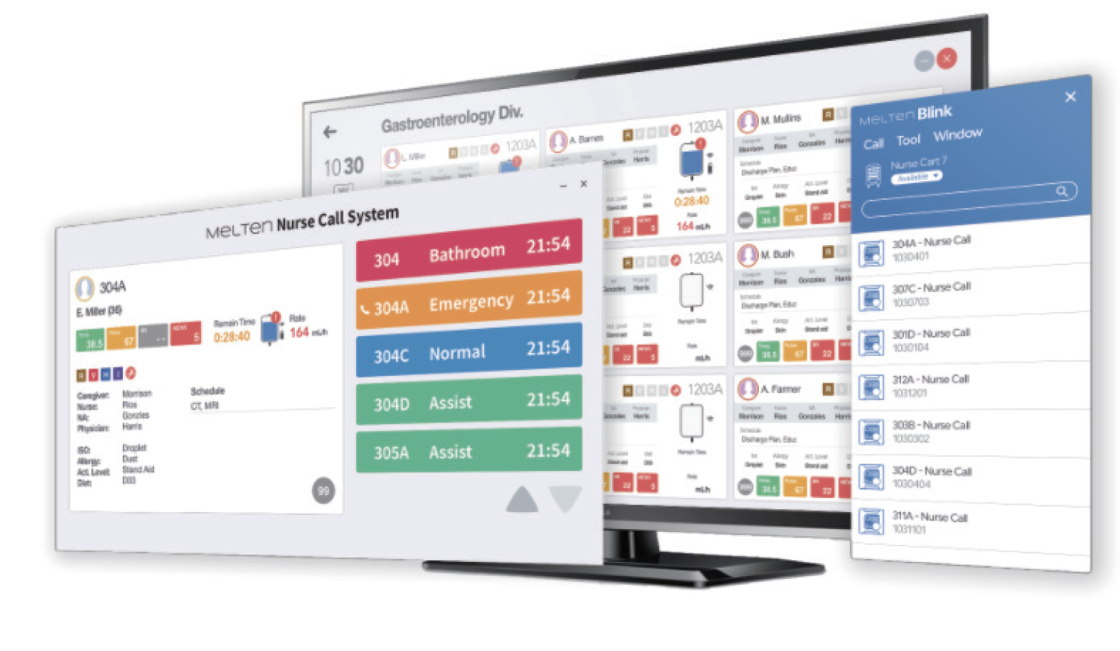
如何趕上，甚至超越?
如何以病人為中心
舒適的環境 (硬體)
良好的照護 (軟體)
如何提升護理效率
IoT設備 (硬體環境)
有效率的照護
省時
省力
如何提升醫療品質

Slide 7
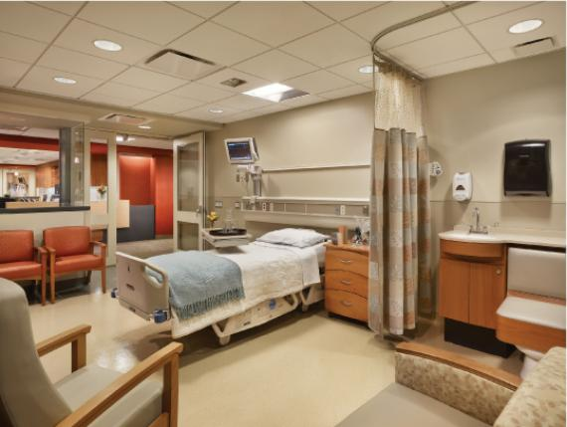
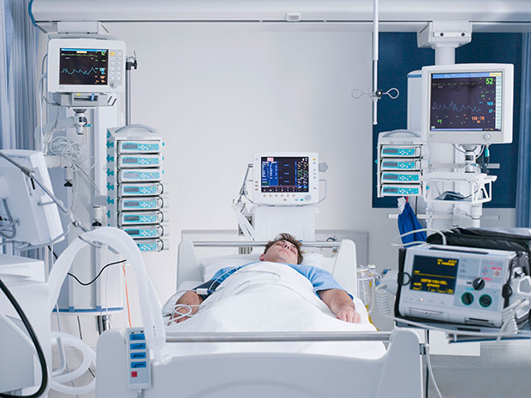
舒適環境

Slide 8
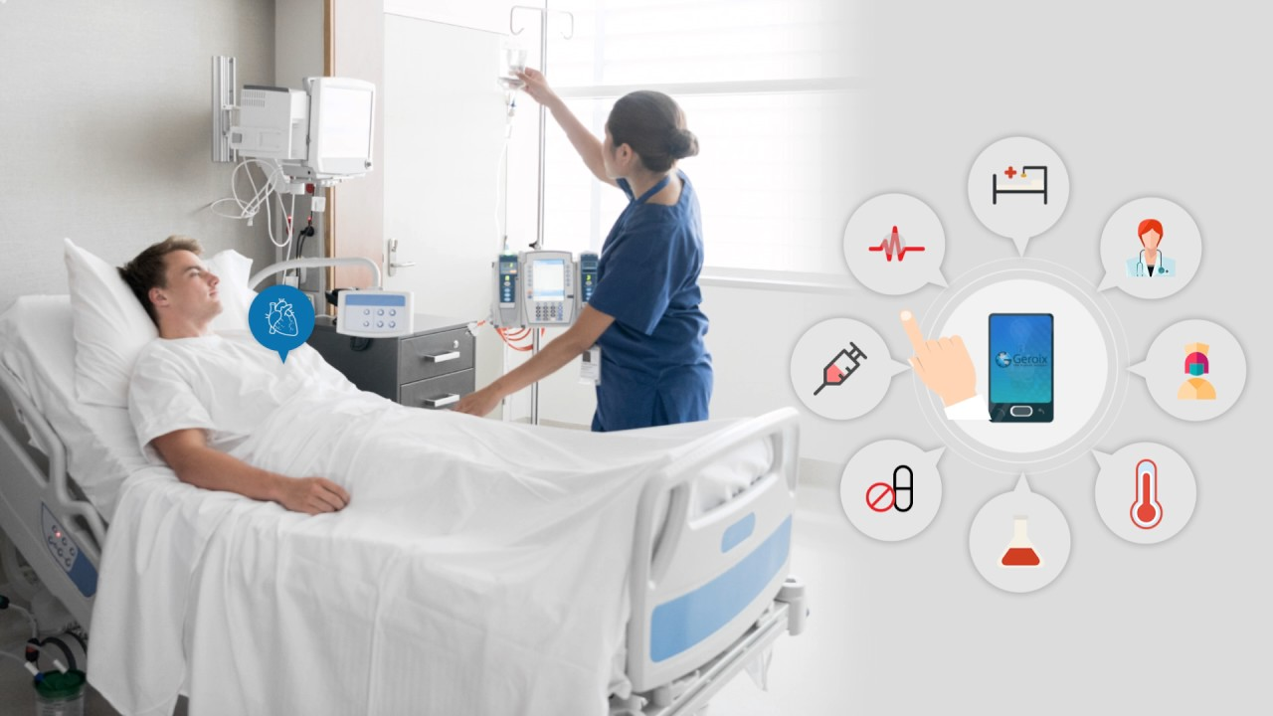
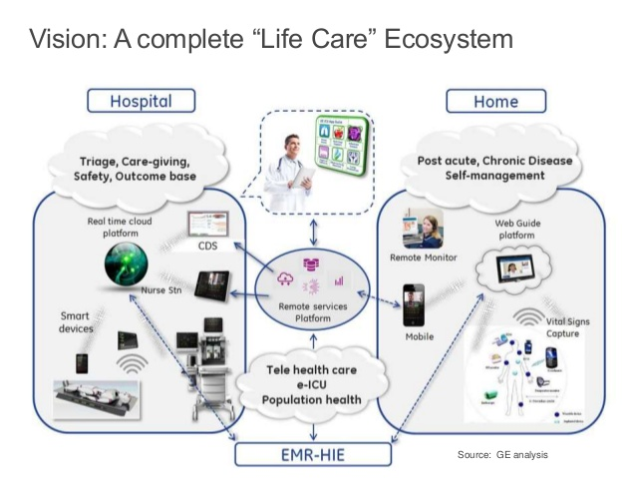
良好照護

Slide 9
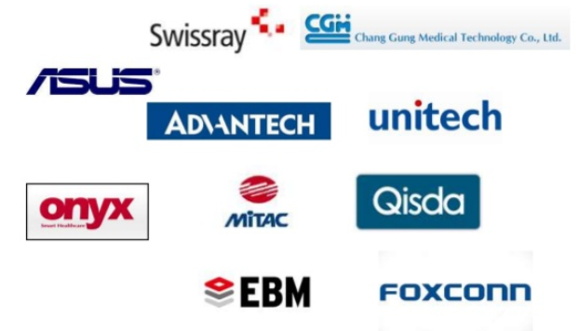
方案一: 直接找大企業合作
Pros
直接移植他院經驗
完整支援體系
已有硬體整合設備
已有建置經驗
較快看到成果
Cons
沒有特色 (除非客製化)
全面替換設備
經費較高
綁定單一服務商

Slide 10
方案二:自行整合開發
創新育成中心整合資訊、硬體廠商開發
Pros
依本院特性客製化開發
援用舊有硬體升級
充分發揮新光集團資源
整合研究、專利案開發
廣納各廠商特色
Cons
經費來源
廠商整合困難
專業人力、能力
需各單位(醫師端、護理端)協調

Slide 11
敬請指教

Slide 12
進度追蹤
180927-國眾電腦會談
會議結論:
國眾電腦負責資通訊整合平台
10月中舉行第2次會談，邀請護理部督導及病房護理長與會討論
建議智慧病房主要目標病患，例如:神經外科或心臟外科病患
麗台科技可能與心臟內科醫師合作，進行IRB案並投資智慧病房；麗臺穿戴式裝置已獲健保補助
可能利用院內計畫或專案經費補助病房裝潢費用

